Slide 1

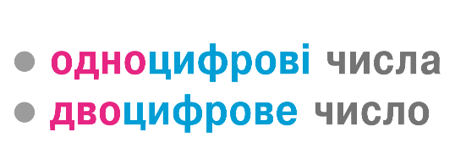
Математика
Сьогодні
Урок
№111
Утворюємо числа другого десятка.

Slide 2
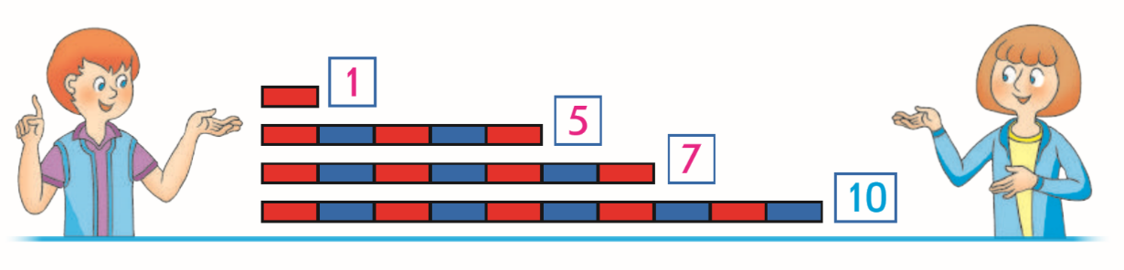
Сьогодні
22.04.2022
Попрацюй з арифметичними штангами.

Slide 3
Сьогодні
22.04.2022
Поясни, як одержали числа.
Зошит.
Сторінка
8

Slide 4
Сьогодні
22.04.2022
Поясни, як одержали числа.
Зошит.
Сторінка
8

Slide 5
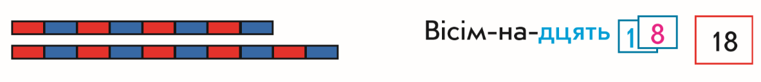
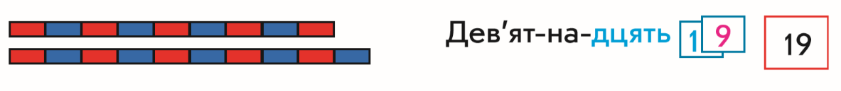

Сьогодні
22.04.2022
Поясни, як одержали числа.
Зошит.
Сторінка
8

Slide 6
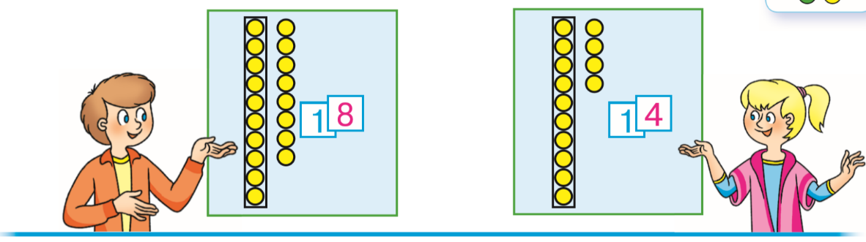
Сьогодні
22.04.2022
Попрацюй із математичними матеріалами.
Підручник.
Сторінка
114

Slide 7
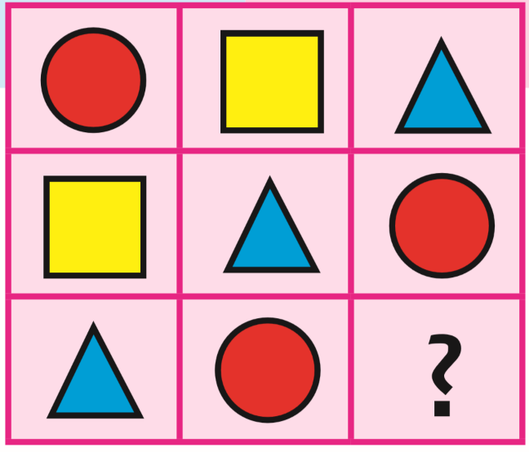

Сьогодні
22.04.2022
Міркуємо логічно

Slide 8
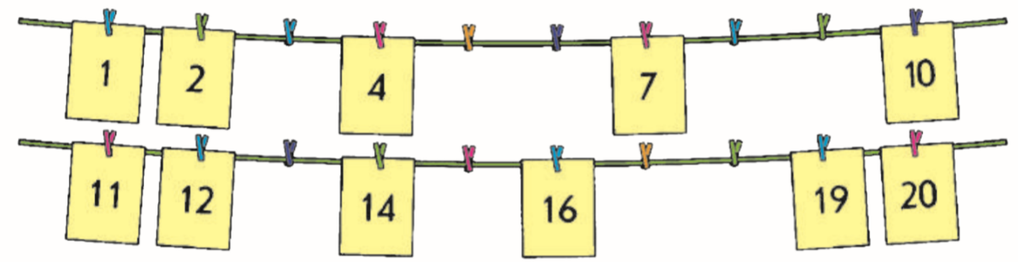
Сьогодні
22.04.2022
Допоможи числам «повернутися» на свої місця.
9
5
15
17
3
13
8
Зошит.
Сторінка
9
18
6

Slide 9
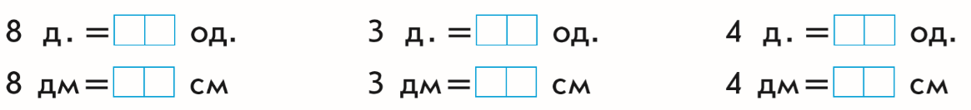




Сьогодні
22.04.2022
Заміни десятки одиницями; дециметри — сантиметрами.
Зошит.
Сторінка
9

Slide 10




Сьогодні
22.04.2022
Заміни одиниці десятками; сантиметри — дециметрами.
Зошит.
Сторінка
9

Slide 11
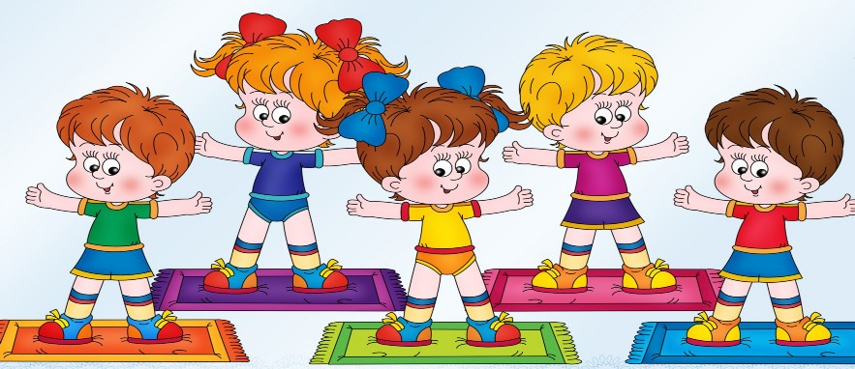
Сьогодні
22.04.2022
Рухлива вправа.

Slide 12
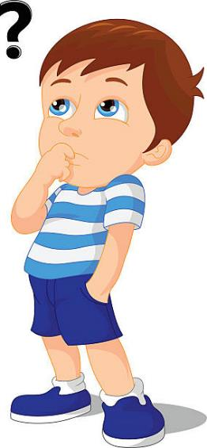
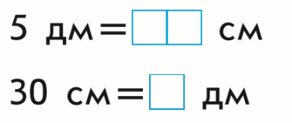


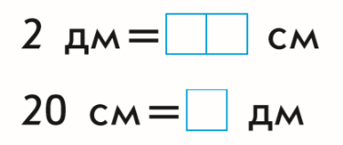


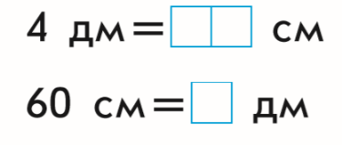


Сьогодні
22.04.2022
Подай величини в сантиметрах; у дециметрах.
Зошит.
Сторінка
9

Slide 13
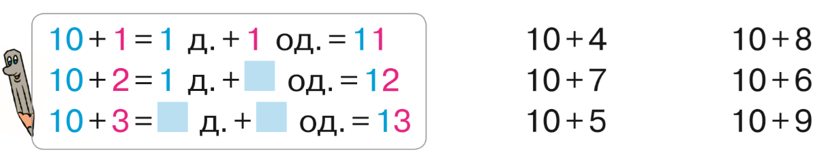


Сьогодні
22.04.2022
Поміркуй, як утворили числа. Заміни суму числом. Як називають утворені числа?
Підручник.
Сторінка
114

Slide 14
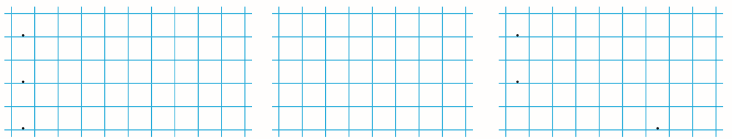





Сьогодні
22.04.2022
Виконай короткий запис задачі. Розв’яжи задачу.
У цирку мавпам приготували 70 кг яблук і 30 кг бананів. Скільки всього кілограмів фруктів приготували мавпам?
Яблук – 70 кг
Бананів – 30 кг
Всього - ? кг
?
Зошит.
Сторінка
9

Slide 15

Сьогодні
22.04.2022
Гусениця проповзла по гілці 7 дм, а равлик — 40 cм. Хто з тварин подолав меншу відстань? Поясни свою відповідь.
Зошит.
Сторінка
9

Slide 16
Сьогодні
22.04.2022
(для відкриття інтерактивного завдання натисніть на зелений прямокутник)
Відкрити онлайнове інтерактивне завдання

Slide 17


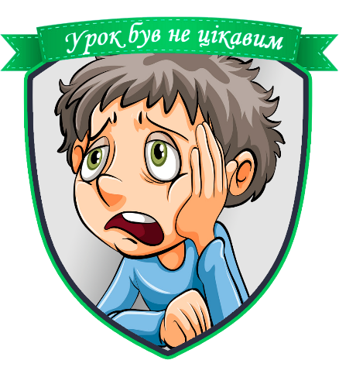
Сьогодні
22.04.2022
Рефлексія.

